Slide 1
«Сотрудничество ДОУ и семьи в формировании речевого развития дошкольников»
Учитель-логопед МДОУ №31 Матвеева Ю.Н.

Slide 2
«Без воспитания детей, без активного участия отца и матери в жизни школы, без постоянного духовного общения взрослых и детей невозможна семья как первичная ячейка нашего общества, невозможна школа как важнейшее учебно-воспитательное учреждение и невозможен моральный прогресс общества». В.А.Сухомлинский

Slide 3
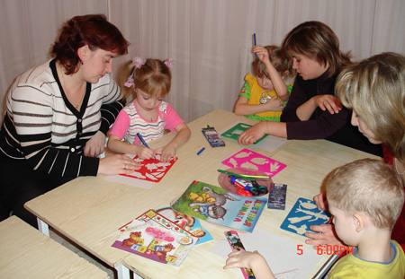
Взаимодействие детского сада и семьи -необходимые условия работы дошкольного учреждения
Важной социальной задачей, стоящей перед детским садом является оказание помощи семье в воспитании ребенка. В связи с этим изменяются не только формы и методы взаимодействия с родителями воспитанников, но и философия взаимодействия: от «работы с родителями» до «сотрудничества».
Взаимодействие детского сада и семьи является необходимым условием работы дошкольного учреждения по любому направлению его деятельности. Не является исключением и работа по развитию речи дошкольников, ведь наилучших результатов в работе можно достичь, если воспитатели и родители будут действовать согласованно.

Slide 4
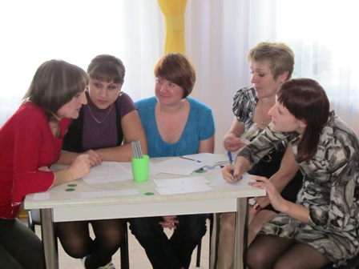
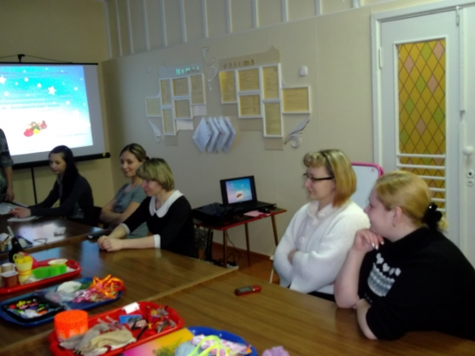
Цели и задачи ДОУ по речевому развитию дошкольников
Целью работы будет считаться повышение уровня речевого развития детей дошкольного возраста через организацию взаимодействия детского сада и семьи.
Задача детского сада — вооружать родителей педагогическими знаниями, в частности конкретными знаниями по методики развития речи.

Slide 5
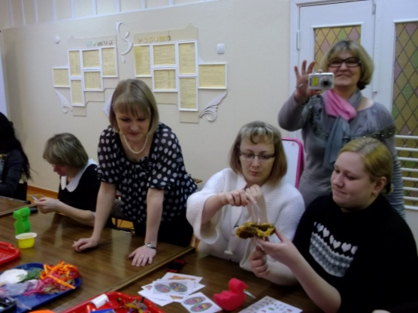
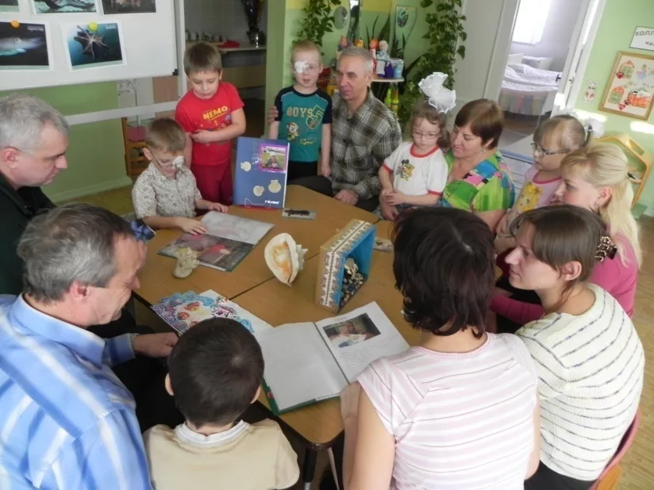
Цель совместной работы
Цель совместной работы – активизировать родителей, привлечь их внимание к тем педагогическим задачам, которые осуществляются в работе с детьми, сделав воспитание ребенка в семье и в детском саду более последовательным и эффективным.

Slide 6
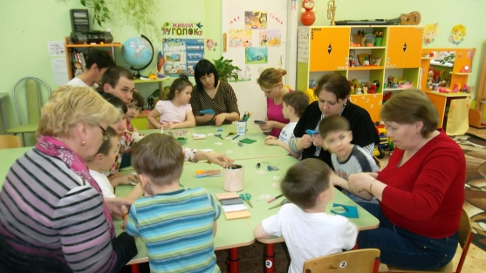
Задачи совместной работы:
создание среды психолого-педагогической и речевой поддержки ребенка;
обеспечение эффективной общей и речевой подготовки к школе;
повышение психолого-педагогической культуры и воспитательной компетентности родителей, побуждение их к сознательной деятельности по общему и речевому развитию дошкольников в семье;
выявить характер семейных взаимоотношений, авторитет родителей;
определить их влияние на развитие ребенка и на этой основе скоординировать воспитательно-образовательную работу ДОУ и семьи;
целенаправленно воздействовать на родителей с учетом их подготовленности к воспитанию детей;
учитывать пожелания родителей, их предложения; познакомить родителей с кругом знаний для успешной подготовки детей к школе.

Slide 7
Непрерывность педагогического воздействия.
Включение родителей в педагогический процесс является важнейшим условием полноценного речевого развития ребенка. Как известно, образовательно-воспитательное воздействие состоит из двух взаимосвязанных процессов
организации различных форм помощи родителям
содержательно-педагогической работы с ребенком
Такой подход к воспитанию детей в условиях дошкольного образовательного учреждения обеспечивает непрерывность педагогического
воздействия.
Важнейшим условием преемственности является установление
доверительного делового контакта между семьей и детским садом.

Slide 8
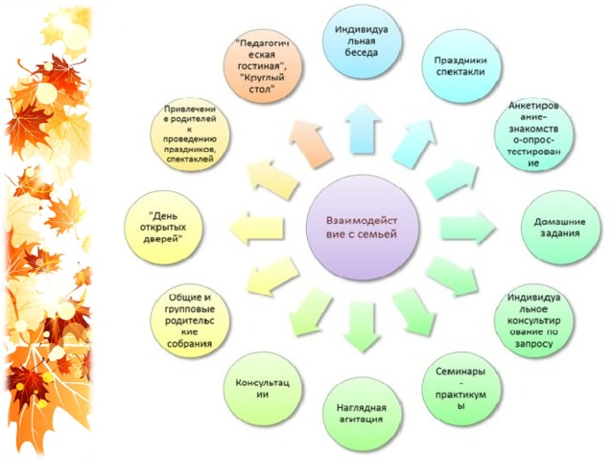

Slide 9
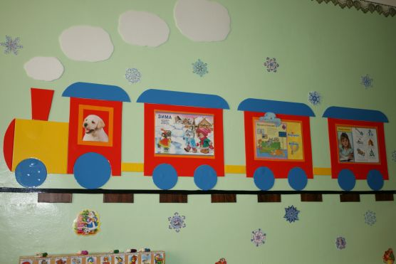
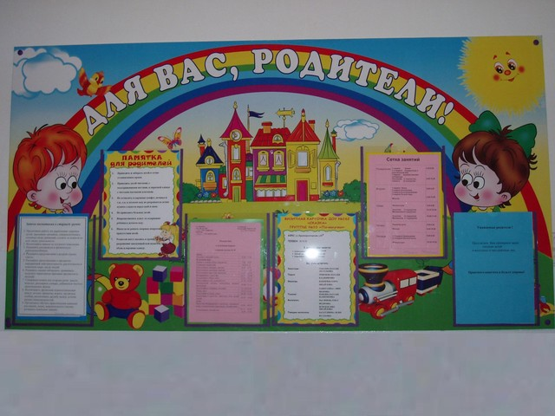
Наглядная информация
Наиболее используемая форма работы – это наглядная информация. Наглядная информация, в виде информационных стендов и уголков, универсальна и имеет огромные возможности по освещению педагогического процесса. В то же время она не предусматривает непосредственного контакта педагога и родителей, и поэтому форма и способ её подачи имеет не меньшее значение, чем её содержание. Родитель должен быть привлечён ею и заинтересован. Информация даётся крупным печатным шрифтом и регулярно обновляется в зависимости от рубрики : ежедневно, еженедельно, но не реже одного раза в месяц.

Slide 10
Индивидуальные и подгрупповые консультации
На консультациях «Речевое развитие детей старшего дошкольного возраста» можно познакомить родителей с тем, какие речевые навыки наиболее характерны для старших дошкольников, а также, какие основные ошибки встречаются в речи детей, подготовить индивидуальные рекомендации для родителей. Довести до их сведения, как развивается речь их ребенка, указать, какой раздел ребенок не усвоил, или усвоил слабо и в каких дополнительных занятиях нуждается. Также родителям
необходимо предложить список литературы
по заинтересовавшим их вопросам.

Slide 11
Создание речевой игротеки
Очень хорошо организовать такую работу, как игротека с родителями. Её цель — демонстрация, полученных детьми, умений, представлений на игровом материале. Родителей можно познакомить с различными речевыми играми (игры на развитие грамматического строя, игры на развитие слоговой культуры, игры на развитие речевой культуры и т.п.). Причём родители принимают активное участие в игре с детьми.

Slide 12
Создание речевого альбома «Копилка слов».
Можно привлечь родителей к создании речевого альбома «Копилка слов». Данная форма работы с семьей направлена на расширение, закрепление, конкретизацию словаря ребенка и объяснения лексического значения слов. Дети с родителями должны подобрать картинку с интересным предметом, показать его всем детям и назвать. Подобрать к этому предмету слова-признаки, слова –действия.
По результатам этой работы в группе можно
создавать альбомы, книжки.

Slide 13
Игра «Я дарю словечко»
По рекомендации родители вводят в жизнь семьи игру «Я дарю словечко», цель — расширить словарь детей. Дети приносят в группу подаренные слова и знакомят с ними своих друзей. Родители участвуют в создании домашней игротеки. Данный вид работы не требует специальных материалов и пособий.

Slide 14
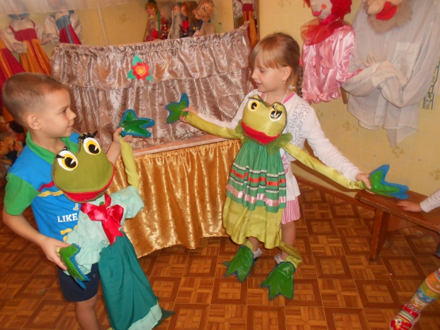
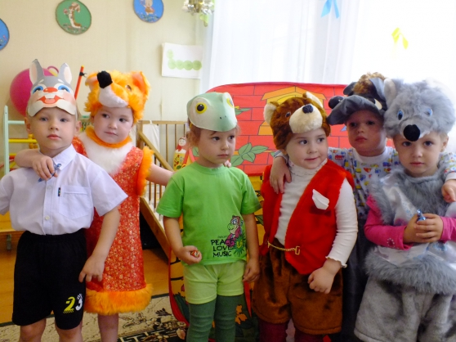
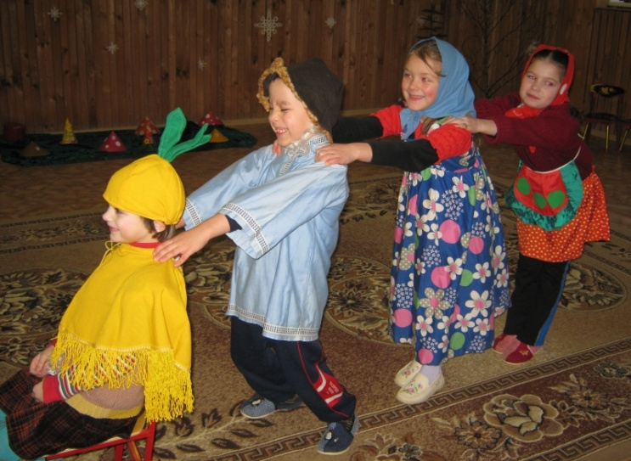
Тематический театрализованный праздник
Одна из наиболее эффективных форм взаимодействия с родителями по речевому развитию — это тематический театрализованный праздник. Театрально-игровая деятельность сочетает большое количество средств и способов развития речевых способностей детей. Основным моментом творческой театрализованной игры является выполнение роли. В процессе игры ребенок создает образ действием, словом, что дает ему возможность активно развивать речевую деятельность.

Slide 15
Проектная деятельность
Эффективной формой взаимодействия «педагог-родитель-ребенок» стала проектная деятельность. Она предполагает активное сотрудничество детей и взрослых, способствует развитию творчества в разных видах познавательно-речевой деятельности, обеспечивает современный интегрированный подход в воспитании и обучении детей. Участвуя в разработке и реализации проекта, родители становятся непосредственными участниками воспитательно- образовательного процесса и начинают осознавать свою роль в нем.
Обязательным условием реализации всех проектов является активизация речевой деятельности детей, совместное речевое творчество. Проекты рассчитаны на значительный отрезок времени. Завершается проект презентацией, которая предполагает выпуск газет, альбомов, организацию выставок, праздник. Взрослые и дети демонстрируют результат своей деятельности, радуются достижениям друг друга.

Slide 16
Тесный контакт в работе педагогов и родителей способствует устранению речевых нарушений
Участвуя в образовательно-воспитательном процессе, родители постепенно становятся более активными, начинают ответственнее относиться к выполнению детьми домашних заданий. Только тесный контакт в работе педагогов и родителей может способствовать устранению речевых нарушений в дошкольном возрасте, а значит и дальнейшему полноценному школьному обучению.

Slide 17
Эффективность использования современных форм в работе с родителями по формированию речевой культуры дошкольников.
В заключении хотелось подчеркнуть, что семья и дошкольное учреждение — два важных социальных института для развития ребенка. Без родительского участия процесс воспитания невозможен, или, по крайней мере, неполноценен. Опыт взаимодействия с родителями показал, что в результате применения современных форм взаимодействия позиция родителей стала более гибкой. Теперь они не зрители и наблюдатели, а активные участники в жизни своего ребёнка. Такие изменения позволяют нам говорить об эффективности использования современных форм в работе с родителями по формированию речевой культуры дошкольников.

Slide 18
Рекомендуемая литература
1) Данилина Т. А. Современные проблемы взаимодействия дошкольного образовательного учреждения с семьей // Дошкольное воспитание. 2000. №2.
2) Доронова Т. А. Взаимодействие дошкольного учреждения с родителями. // Дошкольное воспитание. 2004. №1.
3) Дубровина В. П. Теоретико-методические аспекты взаимодействия детского сада и семьи: учебное пособие, Минск, 1991.
4) Зверева О. Л., Ганичева А. Н. семейная педагогика и домашнее воспитания. М. : Academia, 2000.

